Slide 1
성능 측정
Object Free List TLS

Slide 2
노드 1개 크기: 1000Byte
할당받는 노드 수: 1000개
테스트 코드 반복 수: 1,000,000회

Slide 3
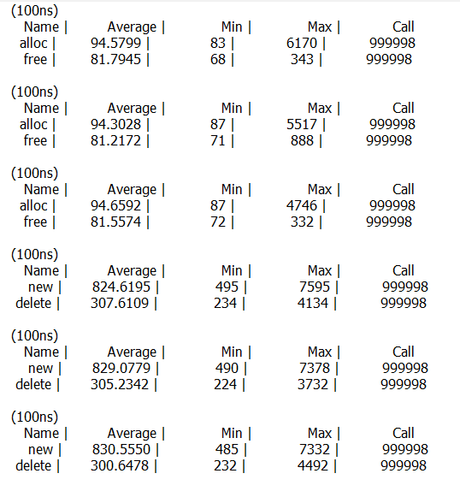
최초

Slide 4
개선 1
-- 코드 개선
지역 변수로의 복사를 줄여서 개선

Slide 5
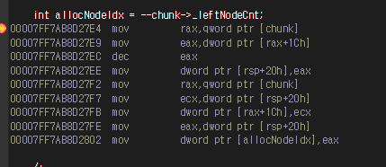
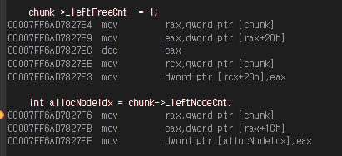

Slide 6
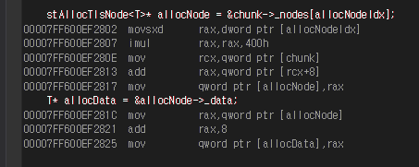


Slide 7


한줄로 처리하지 않고 2줄로 처리하면
Mov 명령이 하나 줄어든다.

Slide 8


위가 더 빠른데 이유를 모르겠다.

Slide 9
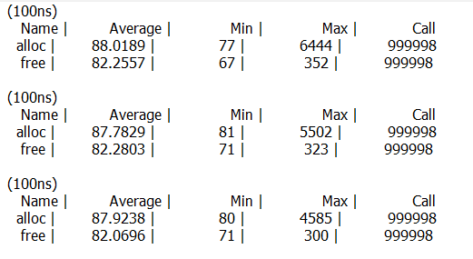

Slide 10
개선 2
변화가 없는 변수를 constexpr 키워드 적용해서 코드에 상수로 들어가도록 수정

Slide 11


기존에는 _dataToNodePtr을 생성자에서 계산해서 사용했었음
그러다보니 계산할때마다 변수에서 로드하는 코드가 생성됨
해당 변수를 constexpr로 변경하여 수동으로 초기화하도록한다.
대신 생성자에서는 계산을 통해 변수 값이 정상인지를 평가한다.

Slide 12
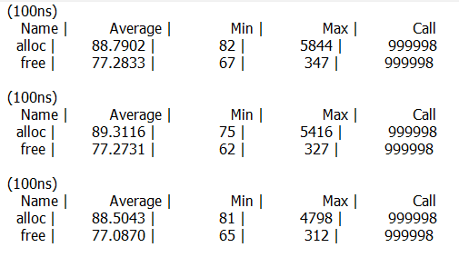
개선2 결과

Slide 13
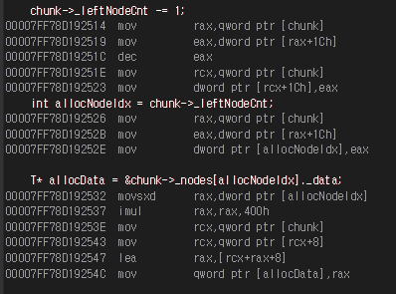
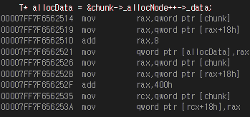
개선 3
Chunk에서 node를 가져올 때, node 배열의 index로 접근해서 가져오고 있다.
Chunk에 할당할 node의 pointer를 갖고, 원하면 pointer를 얻을 수 있게 하면 간결한 코드가 나올 것이다.

Slide 14
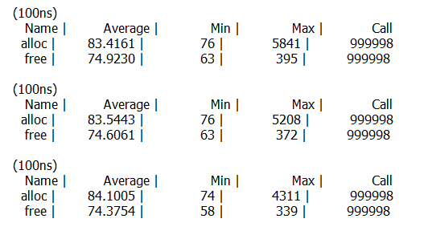
개선 결과

Slide 15
개선 4
TLS node에서 underflow, overflow 체크하던 변수 제거
Underflow 변수가 사라지면 T type 변수의 주소가 곧 node의 주소가 되기 때문에 node 접근을 위한 계산이 사라짐

Slide 16
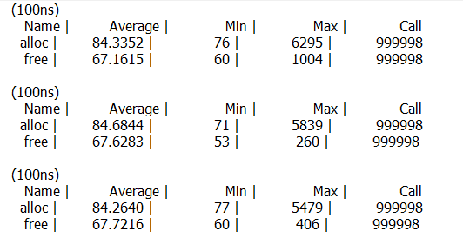

Slide 17












Thread 1

Slide 18












Thread 2

Slide 19












Thread 4

Slide 20
개선 5

